Slide 1
Tipovi upravljanja
Kaskadno upravljanje
Upravljanje odnosom
„Feed-forward“ upravljanje
ON-OFF upravljanje
Sekvencijalno upravljanje

Slide 2
Kaskadno upravljanje
Kaskadno upravljanje je efikasna nadogradnja konvencionalnog PID upravljanja u povratnoj sprezi.
To je strategija koja koriguje dejstvo specifičnih poremećaja na njihovom izvoru kako ne bi uticali na proces kojim se upravlja (ili da bi se njihov uticaj minimizirao) .
Šema kaskadnog upravljanja ima 2 regulatora (Master-Slave organizacija), izlaz glavnog (master) regulatora se koristi da bi se podesio set point pomoćnog (podređenog, slave) regulatora.
Ovo se najbolje ilustruje primerom.

Slide 3
Upravljanje nivoom u rezervoaru sa jednostavnom povratnom spregom
Poznato je da se nivoom vode u rezervoaru parnog kotla teško upravlja. Jedan razlog je da pritisak pare u rezervoaru može značajno da varira. Pretpostavimo da pritisak u rezervoaru, u prostoru iznad vode, na izlazu pare iz kotla iznenadno poraste. Ovo bi uticalo na to da pritisak u regulacionom ventilu padne. Prema tome, protok vode bi bio smanjen, bez obzira na nivo, čak i ako je nivo ispod svog set pointa.

Slide 4
P&I dijagram upravljanja nivoom u rezervoaru parnog kotla sa kaskadnim sistemom

Slide 5
Upravljanje nivoom u rezervoaru sa kaskadnim sistemom
Efekat poremećaja pritiska pare može se kompenzovati upotrebom pomoćne petlje koja upravlja protokom napojne vode.
Set point-om petlje koja upravlja protokom u_{M} se upravlja pomoću izlaza regulatora nivoa.
Ako je nivo h previše nizak, set point petlje protoka će biti povećan, i obrnuto.
Petlja za upravljanje protokom kontroliše protok vode F_{w} prema vrednosti set pointa u normalnom - stacionarnom stanju.
Pretpostavka je da je pritisak u rezervoaru P_{s} iznenada porastao, zbog kratkotrajnog opadanja protoka (potrošnje) pare F_{s} što izaziva opadanje protoka napojne vode.
Petlja za regulaciju protoka vode će odreagovati brzo tako što će otvoriti ventil da bi održao protok vode F_{w} onoliko koliko to zahteva regulator nivoa.
Kao efekat, petlja za regulaciju protoka izoluje petlju za regulaciju nivoa od promena u pritisku pare, odnosno kompenzuje poremećaj pritiska pare.

Slide 6
Blok dijagram upravljanja nivoom u rezervoaru parnog kotla sa kaskadnim sistemom

Slide 7
Kaskadno upravljanje reaktorom sa plaštom
Izbor pomoćne (potčinjene, slave) promenljive nije uvek lak i jednoznačan
Posmatra se reaktor sa rezervoarom za mešanje i plaštom za regulaciju temperature.
Reagensi dolaze u reaktor i proizvodi (produkti mešanja i reakcije) ističu kroz odvod istom brzinom.
Reakcija je egzotermna, toplota se odvodi tako što rashladna voda cirkulise kroz omotač (plašt, džeket-jacket).
Temperatura reaktora se kontroliše konvencionalnom PID petljom koja upravlja protokom vode.

Slide 8
Ova šema ima spor odziv zbog spore dinamike reaktora i zbog spore dinamike njegovog plašta. Konkretno, bilo koji poremećaj u dovodnom pritisku vode za hladjenje dovodi do promene temperature u plaštu koji će, posle određenog vremena, uticati na temperaturu reaktora.
Samo ako temperatura reaktora odstupi od svog set pointa, tek tada regulator počinje da kompenzuje poremećaj.
Pre nego što se kompenzacija završi mogu da se jave značajne greške.
Ovo je klasičan zahtev za kaskadno upravljanje.
Postoji izbor od tri pomoćne (slave) petlje koje koriste:
protok vode, ili
pritisak vode, ili
temperaturu vode
kao promenljive kojima se upravlja,

Slide 9
Kaskadno upravljanje reaktorom – pomoćna (slave) petlja protoka
Korišćenje protoka vode kao pomoćne (slave) promenljive je u suštini isto kao primer šeme rezervoara parnog kotla sa upravljanjem nivoom.
Pomoćna (slave) petlja eliminiše poremećaje u brzini protoka rashladne (npr.) vode zbog promena u njenom dovodnom pritisku.
Pomoćna (slave) petlja ima brz odziv jer je zavisna jedino od hidrodinamike vodenog sistema i dinamike mernih uredjaja i ventila.

Slide 10
Kaskadno upravljanje reaktora – pomoćna petlja pritiska
Korišćenje pritiska vode u plaštu kao pomoćne promenljive takođe takođe eliminiše poremećaje u brzini protoka vode i ima brz odziv.
Međutim, šema je u suprotnosti sa intuicijom i može da zbuni operatera!

Slide 11
Kaskadno upravljanje reaktorom – potčinjena petlja pritiska
Pomoćni (slave) regulator mora da reaguje inverzno.
Na primer, prateći porast dovodnog pritiska
(greška počinje da opada, odnosno raste
u negativnom smeru) pritisak u omotaču se
podiže i regulator otvara ventil (upravljanje
raste). Pretpostavljajući da je najveći deo
otpora protoku kroz omotač (plašt) i
cevovod koji se nalaze ispred ventila,
otvaranje ventila povećava protok i
obezbeđuje pad pritiska kroz plašt i cevovod.
Intuitivno, neko bi mogao pomisliti da bi ventil trebalo zatvoriti da bi poništio povećanje u dolaznom pritisku (opadanje greške, po logici, za sobom povlači opadanje upravljanja).
Glavna petlja mora da reaguje direktno. Stoga, prateći porast temperature reaktora (greška opada), glavni regulator snižava set point pomoćnog (slave) regulatora pritiska (izlaz iz regulatora opada). Ovim se ventil otvara i time raste protok rashladne vode potrebne da se spreči porast temperature.
Napomena: u celu ovu analizu potrebno je uključiti i tip aktuatora (da li je ventil „NO“ ili „NC“ tip). Da se analiza ne bi nepotrebno komplikovala, pod izrazom „porast upravljanja“ se smatra porast otvorenosti ventila. Ako je „porast upravljanja“ direktno srazmeran upravljačkom signalu (mA izlaz iz regulatora), odnosno ako „porast mA“ vodi otvaranju ventila, logično je pretpostaviti da je ventil tipa air-to-open, odnosno, „NC“. (porast mA → porast pritiska na I/P konvertoru → povećanje otvorenosti)
Notes:
Must be reverse acting
pipework upstream of the valve

Slide 12
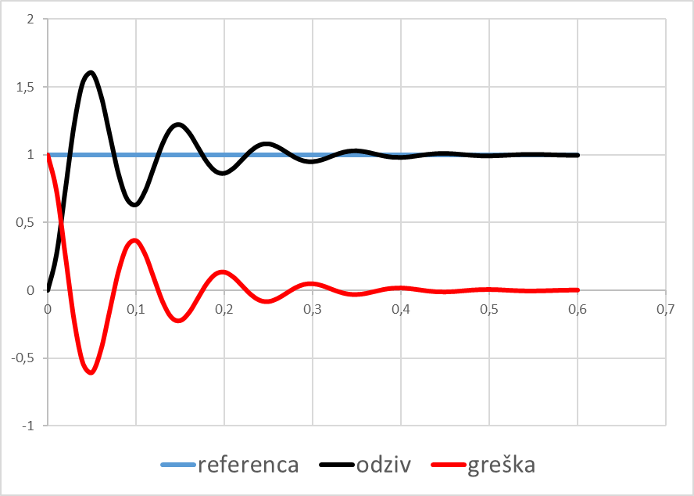
Par reči o direktnoj i inverznoj akciji regulatora
Izrazi „ porast“, „raste“,„opadanje“
i „opada“ su vezani za gradijent signala a ne za njegovu apsloutnu vrednost.
Na slici se vidi da vrednost greške u početku pada od 1 prema 0, nakon prolaska kroz nulu, gradijent greške se ne menja i kaže se da greška i dalje „opada“, mada po apsolutnoj vrednosti ona počinje da raste.
odziv raste, gradijent je pozitivan
greška pada, gradijent je negativan
Takođe, kaže se da su dva signala u „inverziji“ ako su im gradijenti suprotnog znaka.
Na taj način se može definisati „direktna“ i „inverzna“ akcija regulatora.
Regulator deluje „direktno“ ako su gradijenti greške i upravljačkog signala istog znaka.
Regulator deluje „inverzno“ ako su gradijenti greške i upravljačkog signala suprotnog znaka.

Slide 13
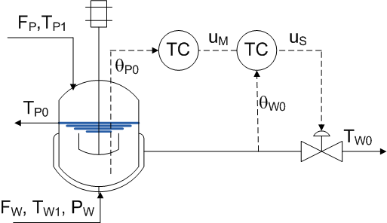
Kaskadno upravljanje reaktora – potčinjena petlja temperature
Upotreba temperature omotača T_{W0} kao potčinjene (slave) promenljive eliminiše poremećaje u temperaturi vode T_{w1} kao i poremećaje u brzini protoka vode F_{w} zbog promena u dovodnom pritisku P_{w}.
Glavna petlja je zadužena za poremećaje u temperaturi T_{p1} i protoku F_{p} tokova reagenasa za punjenje.
Kakva je akcija master (primarnog) i slave (sekundarnog) regulatora? Direktna ili inverzna?

Slide 14
Blok dijagram kaskadnog upravljanja reaktora – pomoćna petlja temperature
Dinamika postrojenja je podeljena, reaktor je i dalje u glavnoj petlji ali je plašt pomeren u pomoćnu (slave) petlju. Odziv ove potčinjene petlje je relativno spor jer njome dominira termodinamika omotača.
Međutim, ovo nije obavezno mana, jer je odziv pomoćne (slave) petlje jos uvek brži od glavne petlje.

Slide 15
Kaskadno upravljanje – Implementacija
Kaskadno upravljanje može da uvede znatna poboljšanja u kvalitetu upravljanja. Da li ćemo imati koristi od nje, i koliko, zavisi od toga koliko se dobro implementira.
Kontrolna šema treba da bude tako dizajnirana da cilja određene poremećaje. Ako je moguće treba birati pomoćne (slave) petlje koje kompenzuju poremećaje iz više od jednog izvora.
Od velike je važnosti da pomoćne (slave) petlje budu značajno brže od glavne petlje da bi se minimizovale interakcije između petlji. Osnovno pravilo: dominantna vremenska konstanta pomoćne (slave) petlje mora biti manja od jedne trećine dominantne vremenske konstante u glavnoj petlji.
Zbog interakcije među petljama, svaka nelinearnost koju pomoćna (slave) petlja uvede će imati štetan efekat na ponašanje glavne petlje. Potčinjena petlja ne treba da uvodi nelinearnost.

Slide 16
Kaskadno upravljanje – Implementacija II
Pri podešavanju regulatora, osnovna strategija je podesiti prvo unutrašnju petlju.
Prebacujući glavni regulator u manuelni (ručni) mod jednostavno se rasprežu dve petlje.
Dovođenjem step pobude na izlazu glavnog regulatora, pomoćna (slave) petlja može da se podesi koristeći neku od standardnih metoda (procedura) za podešavanje parametara regulatora u zatvorenoj povratnoj sprezi. Alternativno, prebacujući pomoćnu (slave) petlju u manuelni mod, možemo je podesiti, na primer, metodom krive odziva (npr. Ziegler-Nichols u otvorenoj sprezi).
Jednom kad se pomoćna (slave) petlja podesi, može da se prebaci u automatski mod i da se glavna petlja podesi na konvencionalni način.
U suštini, pomoćna petlja se tretira kao da je bilo koji drugi element dok se podešava glavna petlja.
Možda je nekad potrebno malo “raštimovati” pomoćnu petlju ako se njena dinamika u tolikoj meri propagira na glavnu petlju da ima negativan uticaj na performanse glavne petlje.

Slide 17
Upravljanje odnosom
Upravljanje odnosom je upravljačka strategija koja se obično koristi u procesnoj industiji.
Koristi se kad brzine protoka dva ili više tokova moraju biti proporcionalne jedna drugoj.
Tipični primeri su sistemi za mešanje, sagorevanje i upravljački sistemi za punjenje reaktora.
Postoje u suštini tri pristupa
Skaliranjem (u vidu lestvice), koji je baziran na jednostavnom skaliranju signala
Direktni pristup baziran na PID regulatorima.
Indirektni pristup baziran na PID regulatorima.
Notes:
and reactor feed control systems.

Slide 18
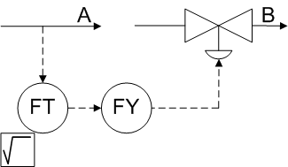
Upravljanje odnosom – skaliranjem
Tok A je nekontrolisani (nemamo direktnog uticaja na njega) a na tok B se utiče tako da bude proporcionalan toku A.
Transmiter (senzor) protoka (FT) je kalibrisan za pun opseg kontrolisanog toka.
Pretpostavimo da je ventil pažljivo dimenzionisan tako da njegov protok u punom opsegu odgovara protoku punog opsega kontrolisanog toka. Izlaz transmitera protoka može se primeniti preko I/P convertora (FY-Flow konvertor) direktno na ventil da bi se postiglo željeno upravljanje odnosom.
Ovo je jednostavan i efektivan način upravljanja odnosom, ali jako zavisi od linearnosti elemenata.
Transmiter protoka može da izračunava koren (nelinearna karakteristika), a regulacioni ventil mora imati linearnu karakteristiku.

Slide 19
Upravljanje odnosom – skaliranjem
U praksi, malo je verovatno da ventili mogu biti tako dimenzionisani da opsezi i odnosi nekontrolisanih i kontrolisanih protoka tačno budu u željenom odnosu.
Zato je potreban faktor skaliranja. Ovo se može realizovati tako što se promeni kalibracija transmitera protoka ili postavljanjem pozicionera na ventil i nameštanjem njegovog opsega.
Kao alternativa, može se koristiti takozvana „odnosna stanica“. Odnosna stanica, koja se obeležava sa FFY (Flow Fraction(odnos) Y compute) je jednostavno uređaj za postavljanje faktora K, koga može korisnik da skalira. Na primer, Ako su U/I signali stanice 4-20 mA, onda je njena funkcija opisana sa:
K=(F_{B} -4)/(F_{A} -4).
F_{B} = 4 + K (F_{A} - 4);
relej ili
računski element
ili konvertor

Slide 20
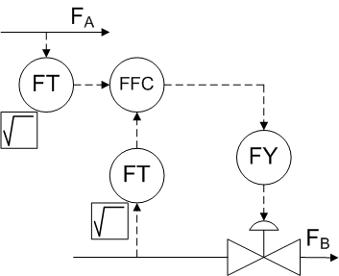
Upravljanje odnosom – Direktni pristup
Pretpostavimo da je tok A neupravljiv.
Oba protoka se mere.
Regulator odnosa FFC upravlja protokom toka B da bi proizveo željeni odnos od B ka A.
Treba zapaziti da petlja za upravljanje odnosom kompenzuje poremećaje u toku B zbog promena u dovodnom pritisku Ps.
FFC funkcije:
θ_{A}
u(t)
θ_{B}
FFC – Flow Fraction (razlomak,odnos) and Control

Slide 21
Upravljanje odnosom – Direktni pristup
θ_{A}
θ_{B}

Slide 22
Upravljanje odnosom – Direktni pristup
Većina regulatora odnosa fizički kombinuje deljenje, poređenje i upravljanje u okviru jedne jedinice.
Regulator odnosa ima dva ulaza koja se mere i jedan izlazni signal.
Tipično, odnos izmerenih vrednosti se prikazuje na displeju zajedno sa ručno podešenim željenim odnosom.
U većini drugih osobina regulator odnosa je skoro pa isti kao konvencionalni PID regulator. Na primer, obezbeđuje P, I i D akcije, ima prekidač akcije, podržava automatski i ručni radni režim.

Slide 23
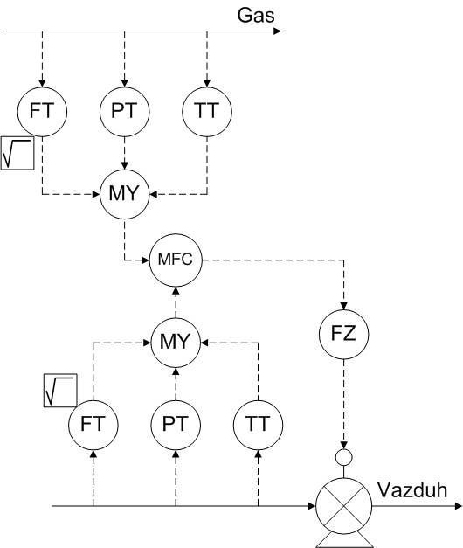
Upravljanje odnosom – Direktni pristup sa temperaturnom i kompenzacijom pritiska
MY – Multiplekser (koncentriše veći broj signala), (Y) konvertor, računski elemenat
MFC – Multiplekser (koncentriše veći broj signala), Fraction (razlomak,odnos) and Control
Regulatoru odnosa protoka gasa, podvrgnutom promenama u uslovima procesa, može da bude potrebna korekcija pritiska i/ili temperature.
U ovim okolnostima najbolje je izračunati maseni protok svakog toka, i upravljati odnosom masenih protoka.
FZ – Flow, (Z) aktuator
npr. frekventni
pretvarač
Notes:
Mass flow rate

Slide 24
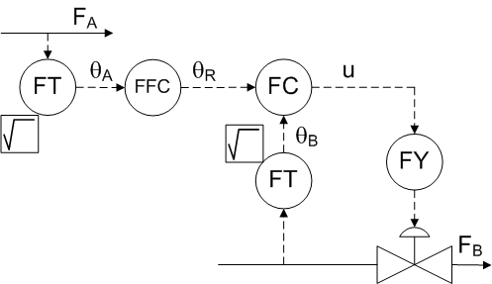
Upravljanje odnosom – indirektni pristup
Indirektni pristup je i jednostavan i efikasan
Izmerenom vrednosti protoka θ_{A} nekontrolisanog toka A se kompenzuje putem odnosne stanice (FFC).
Na osnovu merene vrednosti protoka F_{A} (θ_{A}) u mA i poznatog referentnog odnosa protoka F_{A} i F_{B}, R_{R} proračunava željenu vrednost θ_{R} za protok F_{B} prema sledećim izrazima
Gde je R_{R} željeni (referentni) odnos.
Konvencionalna povratna sprega se onda koristi da se upravlja protokom toka B u skladu sa set pointom.
konvertor

Slide 25
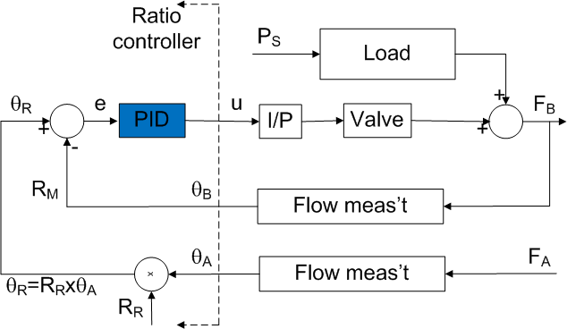
Upravljanje odnosom – indirektni pristup – Blok dijagram

Slide 26
Upravljanje odnosom – komentari
Direktni pristup se obično koristi u industriji iako je indirektni metod superiorniji.
Prvo, sa šemom direktnog odnosa postoji mogućnost pojave deljenja nulom (malo θ_{A}) čime se dobijaju neodređeni odnosi.
Ovo je praktično problematično u slučaju pojave malih protoka: greške u merenju protoka postaju neproporcionalne i vode ka vrlo slabom kvalitetu odnosnog upravljanja. Problem se ne javlja kod indirektne šeme odnosa jer se θ množi.
Drugo, postoji pitanje osetljivosti greške na promene u nekontrolisanim protocima. Osetljivost direktne šeme je:
Osetljivost indirektne šeme je:
Što je manji protok to je veća osetljivost direktne šeme, pošto je osetljivost indirektne šeme konstantna.
Notes:
First, with the direct ratio scheme there is the potential for zero division by θ_{A} giving rise to indeterminate ratios.

Slide 27
„Feed-forward“ upravljanje ili upravljanje sa kompenzacijom poremećaja
Karakteristično ograničenje upravljanja sa povratnom spregom je to što je „retrospektivna“. Regulator upravljanja u povratnoj sprezi može samo da odreaguje na poremećaje koji su već uticali na promenljivu kojom se upravlja. Za dosta procesa ovo i nije toliko bitno. Međutim, kada su poremećaji veliki ili u situacijama gde je dinamika procesa spora, upravljanje sa povratnom spregom prouzrokuje nastajanje značajnih i neprekidnih grešaka.
Korišćenje kaskadnog upravljanja da bi se eliminisali (u stvari poništilo dejstvo) određeni poremećaji može da proizvede značajna poboljšanja u performansama (ponašanje i reagovanje sistema). Međutim, upravljanje je još uvek „retrospektivno“, odnosno sa kašnjenjem.
Upravljanje odnosom je drugačije. Ono reaguje na promene jedne promenljive tako što menja drugu da bi one ostale u istom odnosu. Ovo upravljanje predviđa potrebe procesa i poseban je slučaj „feed-forward“ upravljanja.
Ono što „feed-forward“ upravljanje nudi je akcija upravljanja koja predviđa efekat poremećaja na proces i unapred ga kompenzuje („eliminiše“).

Slide 28
Feed-forward kompenzacija
Posmatra se proces i poremećaj (opterećenje) u stacionarnom stanju. Funkcije prenosa su tada pojačanja K₁ i K₂ respektivno. Pretpostavimo da je dinamika zanemariva.
Neka su θ₀, θ₁ i θ₂ promenljive veličine u sistemu (linearizovane veličine, promenljive su u stvari male promene tih veličina u okolini radne tačke).
θ₂ je referenca;
θ₀ izlaz (upravljanja veličina) i
θ₁ je poremećaj.
Notes:
θ₀, θ₁ and θ₂ be the controlled, disturbance and manipulated variables in deviation form.

Slide 29
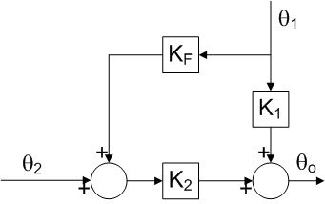
Da bi se kompenzovala promena θ₁ uvodi se element feed-forward upravljanja, pojačanja K_{F}.
U stacionarnom stanju je: θ₀ =K₁ θ₁ + K₂(K_{F}θ₁ + θ₂ )=(K₁+K₂K_{F})θ₁+K₂θ₂
θ₀ =K₂θ₂
(K₁+K₂K_{F})θ₁=0
K_{F}=-K₁/K₂

Slide 30
Kompenzacija dinamike
Nije realno da se ignoriše dinamika procesa i opterećenja.
Lako je podesiti statička pojačanja raznih elemenata ali njihovu dinamika nije. Ovo je pogotovo tačno za sisteme upravljanja procesom sa promenljivim opterećenjem (poremećajem).
Praktično, uobičajeno je da se odvoji pojačanje u stacionarnom stanju od pojačanja pri nekoj dinamici. Tada se formiraju dva člana za feed-forward upravljanje.

Slide 31
Kompenzacija dinamike
Pretpostavka da je K_{T}=1;
pojačanje senzora poremećaja
Potencijalni problem može da predstavlja međusobni odnos τ₁ i τ₂ zbog mogućeg velikog kašnjenja u kompenzacionoj petlji.

Slide 32
Kompenzacija poremećaja i dinamike kombinovana sa PID petljom
Zbog postojanja offset*-a usled promena vrednosti pojačanja u stacionarnom stanju i postojanja nemodelovane (ili teško modelovane) dinamike, kompenzacija poremećaja se retko koristi kao samostalan način upravljanja.
Uobičajena strategija je da se feed-forward upravljanje koristi u kombinaciji sa konvencioalnim PID regulatorom i povratnom spregom. Povratna sprega će ukloniti offset usled netačnosti u kompenzovanju, eliminisati greške nastale kao posledica promene dinamike sistema i izvršiti korekcije za ostale poremećaje.
offset – mogućnost eliminacije poremećaja ali nemogućnost povratka u početno stanje. Postoji margina promene upravljane veličine
Notes:
and the approximate nature of the dynamic term

Slide 33
Kompenzacija poremećaja i dinamike kombinovana sa PID petljom
Prethodni SBD se može transformisati u oblik:

Slide 34
Kompenzacija poremećaja i dinamike kombinovana sa PID petljom
Konačan SBD je:
Funkcija prenosa poremećaj-izlaz je:
Potreban uslov za eliminaciju poremećaja je da je vrednost funkcije prenosa poremećaj-izlaz jednaka nuli, odnosno: G_{ff}(s)=-G₁(s)/G₂(s)

Slide 35
Feed-forward upravljanje
Feed-forward upravljanje može da inkorporira i funkciju set pointa.
Korišćenje set pointa kao ulaza u proračunavanje feed-forward akcije je ono što razlikuje feed-forward upravljanje od kompenzacije.

Slide 36
Feed-forward upravljanje
Inkorporiranje set-pointa u feedforward upravljanje.
Kompenzacija u direktnoj grani.
Adaptacija

Slide 37
Feed-forward upravljanje kombinovano sa PID regulacionom petljom
U praksi, feed-forward upravljanje se retko koristi samostalno zbog problema offset-a i postojanja ostalih poremećaja.
Najčešća strategija je da se koristi zajedno sa konvencijalnim PID upravljanjem u povratnoj sprezi.
Ova povratna sprega (PID) je analogna potčinjenoj (slave) petlji u kaskadnom upravljanju (kompenzacija u stacionarnom stanju i kompenzacija dinamike su ponovo odvojeni)

Slide 38
On-Off Upravljanje
Upravljanje tipa ON-OFF (uključeno/isključeno, „bang-bang“) je konceptualno isto kao i proporcionalno upravljanje sa velikim pojačanjem regulatora.
Karakterišu ga vrlo male, ali konačane greške koje dovode do toga da se izlaz regulatora menja izmedju maksimalnog i minimalnog u zavisnosti od znaka greške.

Slide 39
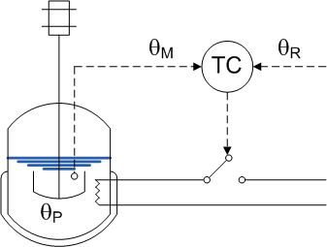
On-Off Upravljanje
Retko je da se proporcionalni regulator sam za sebe koristi za On-Off upravljanje. Mnogo tipičnije je korišćenje pojačavača i releja, kao što je slučaj u jednostavnom termostatu.
On-Off upravljanje je veoma uobičajeno za jednostavne procese i sisteme, bez velikih zahteva. Iako na oko prost, ovaj način upravljnaja je složeniji nego što se na prvi pogled čini.
Razmotrimo primer rezervoara koji sadrži tečnost čija se temperatura kontroliše termostatom.

Slide 40
On-Off Upravljanje
U zavisnosti od temperature tečnosti u rezervoaru, napajanje grejača je uključeno ili nije.
Ovim postupkom temperatura ciklično osciluje oko set pointa θ_{R} za malu vrednost Δθ
Kako je Δθ malo, delovi krive za hladjenje i za grejanje mogu da se aproksimiraju pravim linijama.

Slide 41
On-Off Krive
Razmotrimo krivu zagrevanja. Ako je grejač uključen, pretpostavimo da je tečnost dobro izmešana i da nema gubitaka toplote usled isparenja, onda se toplotni balans u nestacionarnom stanju (prelazni režim) za sadržaj suda može napisati kao:
→
M-masa sadržaja suda [kg];
C_{p}-specifična toplota [kJkg⁻¹K⁻¹];
W-snaga grejača [kW];
U-koeficijent ukupnog prenosa toplote [kWm⁻²K⁻¹];
A-efektivna površina [m²];
t-vreme [s];
T-vremenska konstanta [s];
θ-temperatura [°C].
Znakovi u indeksu: B-početna vrednost; C-regulator; M-merenje; P-proces; R-set point

Slide 42
On-Off Krive
Definišimo sledeće konstante
tako da se sada može napisati:
nagib krive zagrevanja je
Neka θ_{pAvg} srednja vredost θ_{p} unutar opsega Δθ. Prema tome, unutar Δθ:

Slide 43
On-Off Krive
Sad razmotrimo krivu hlađenja. Ako je grejač isključen, tad je toplotni balans u prelaznom režimu za sadržaj suda:

Slide 44
On-Off Upravljanje – efekat kašnjenja
Perioda regulacije t_{c} je suma vremena t_{on} i t_{off} :

Slide 45
On-Off Upravljanje – efekat kašnjenja
Perioda regulacije t_{c} je suma vremena t_{on} i t_{off} :
Δθ=θ_{krajnje} – θ_{početno}

Slide 46
On-Off Upravljanje – efekat kašnjenja
Δθ_{M} – „diferencijalni procep“
T_{M} – vremenska konstanta senzora temperature

Slide 47
On-Off Upravljanje – efekat kašnjenja
Srednja vrednost promene temperature rezervoara je polovina Δθ:
Pretpostavimo da su oscilacije simetrične oko set point-a θ_{R}:
Notes:
Backlash

Slide 48
On-Off Upravljanje – efekat kašnjenja
Za On-off upravljanje offset je razlika θ_{pAVG}-θ_{R}, odakle sledi
Što je vremenska konstanta senzora temperature (T_{M}) manja, offset, odnosno odstupanje od referentne vrednosti u stacionarnom stanju je manje.
Sličan efekat ima i povećanje vremenske konstante (T_{p}) procesa, ali samo prividno. Povećanjem T_{p} se smanjuje brzina reagovanja procesa i u slučaju dejstva značajnog poremećaja, povratak na željenu vrednost će dugo trajati.
Notes:
Backlash

Slide 49
Sekvencijalno upravljanje
Obrađeno je u okviru predavanja o PLC-ima

Slide 50
kraj

